Slide 1
https://upsadmin.jakarta.go.id/

Slide 2
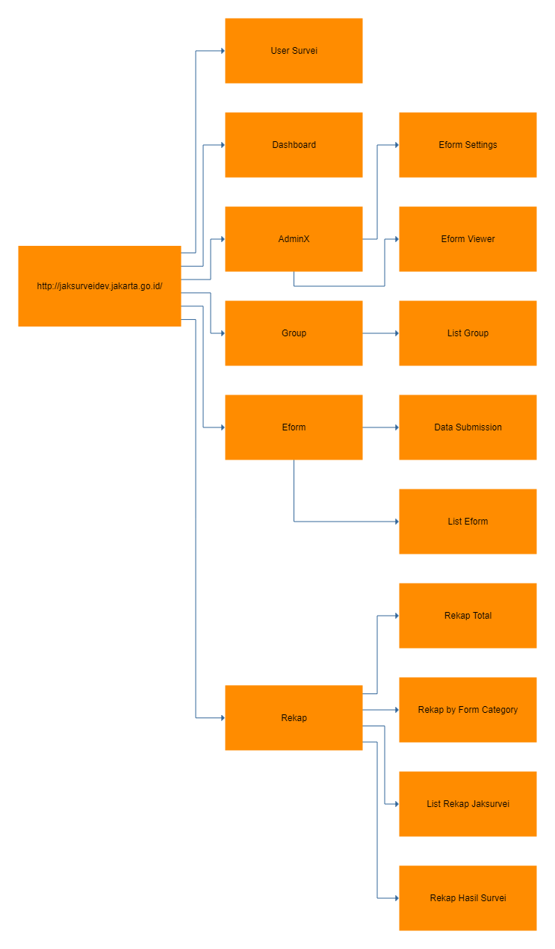
WEB MODULE SUB MODULE
STRUKTUR
Module
- Sub Module

Slide 3

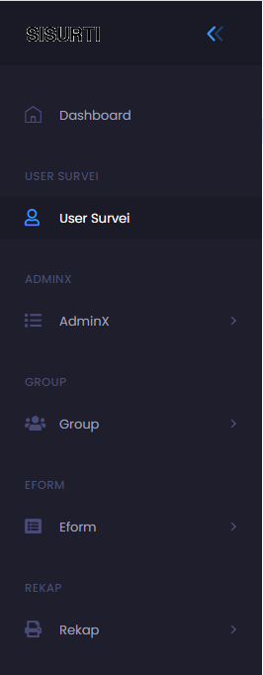
Modul

Slide 4
User Survei

Slide 5
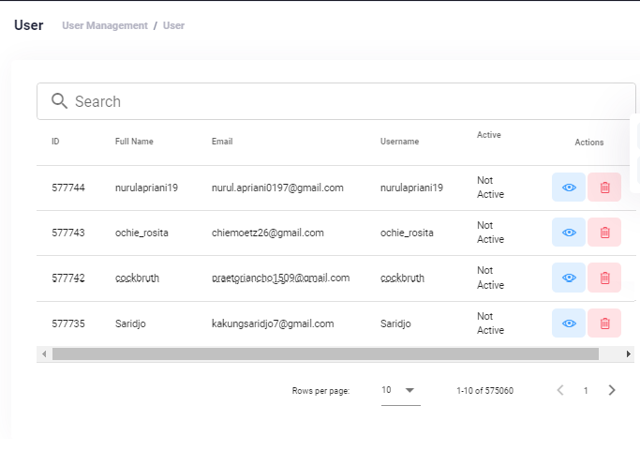
Tampilan User Survei
User Survei berisi beberpa informasi keseluruhan.
Create dari web jaksurvei dan API dari Jaki.

Slide 6
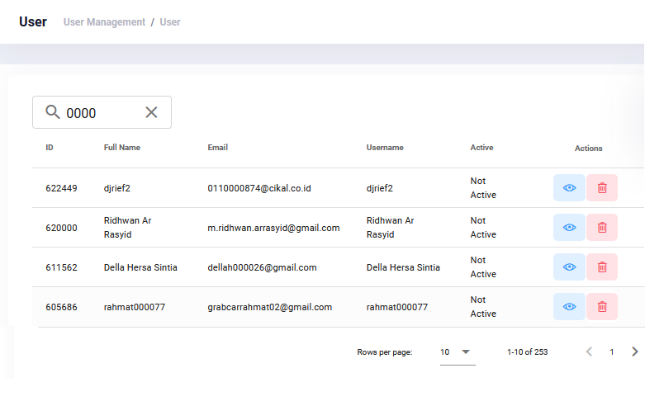
Tampilan User Survei
User Survei
Field “search”
Mencari diantara 4 atribut, yaitu ID, Full Name, Email, Username
Contoh :
Mencari variabel “0000”

Slide 7
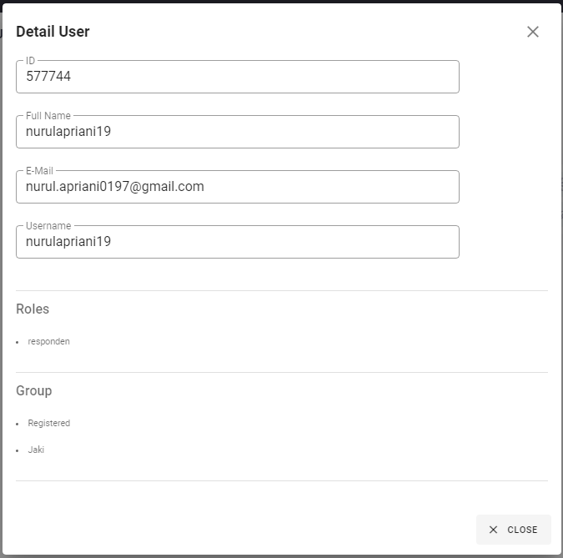
Tampilan User Survei
User Survei > View
Informasi detail dari user

Slide 8
Eform Viewer

Slide 9
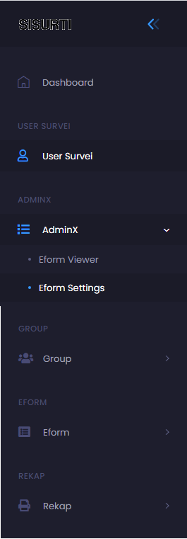
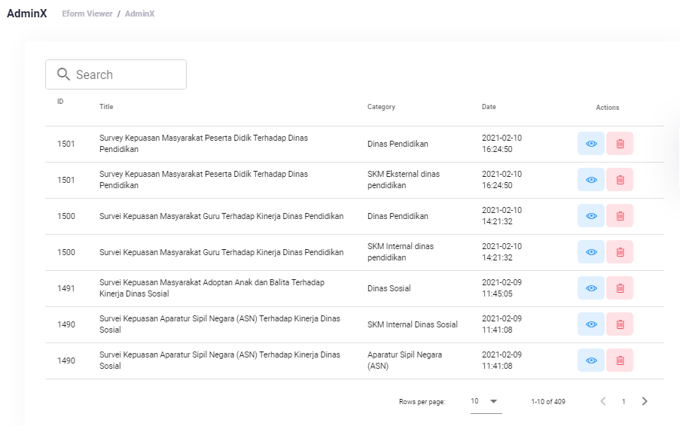
Tampilan AdminX
AdminX > Eform Viewer, Berisi list dashboard survei

Slide 10
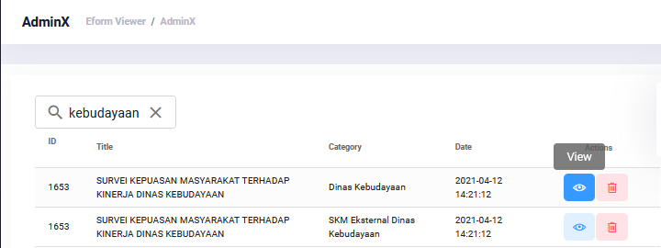
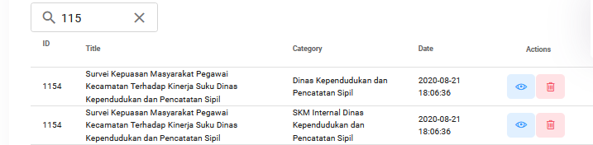
Tampilan AdminX
AdminX > Eform Viewer, Berisi list dashboard survei
Field “search”
Mencari diantara 2 atribut, yaitu ID dan Title
Contoh :
Mencari variabel “kebudayaan” dan “115”

Slide 11
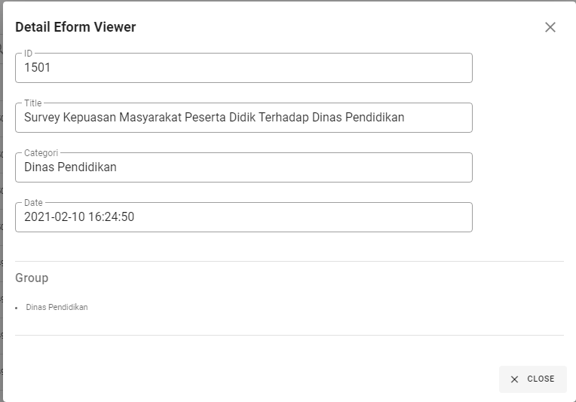
Tampilan AdminX
AdminX > Eform Viewer > views
Informasi detail dari nama dashboard survei

Slide 12
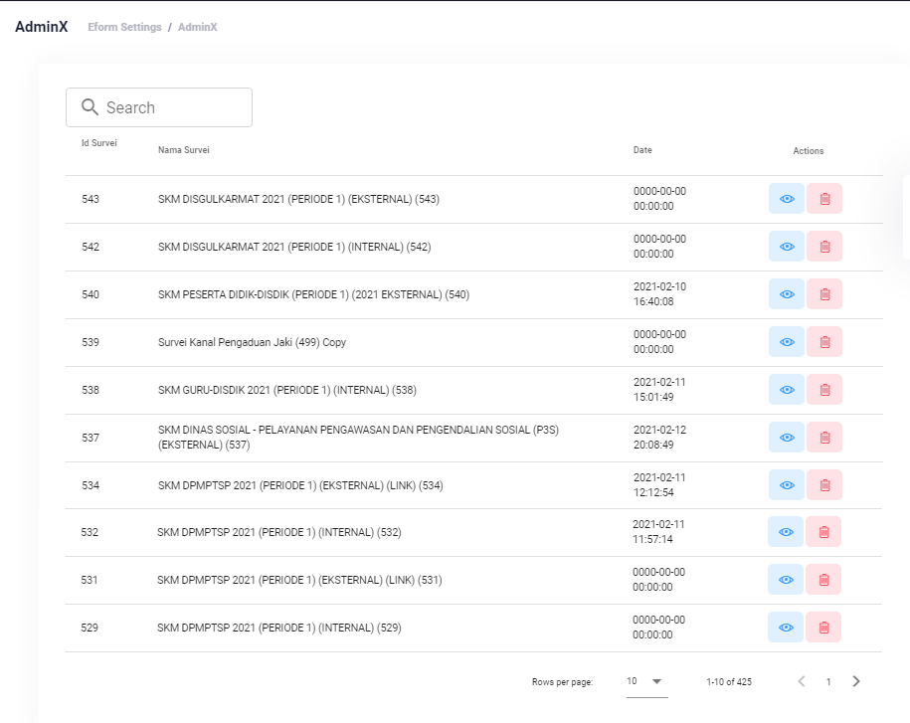
Tampilan AdminX
AdminX > Eform Settings, Berisi list (Eform) survei

Slide 13
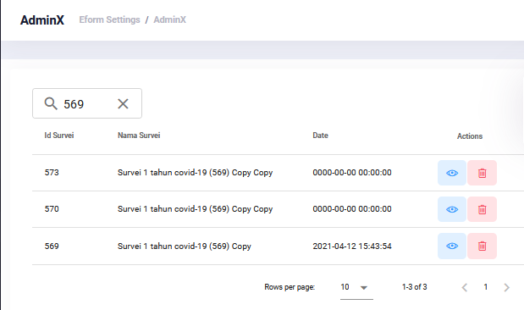
Tampilan AdminX
AdminX > Eform Settings, Berisi list (Eform) survei
Field “search”
Mencari diantara 2 atribut, yaitu Id Survei dan Nama Survei
Contoh :
Mencari variabel “569”

Slide 14
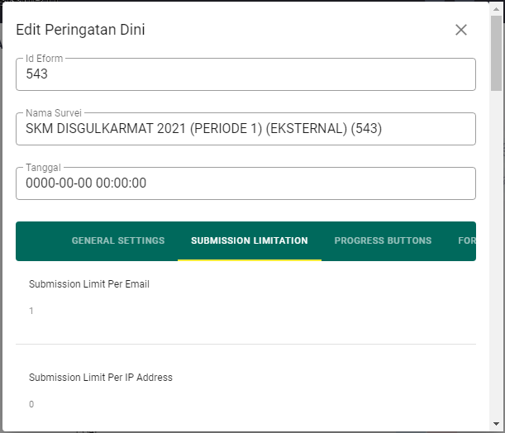
Tampilan AdminX
AdminX > Eform Settings > views
Informasi detail dari nama (Eform) survei

Slide 15
Group

Slide 16
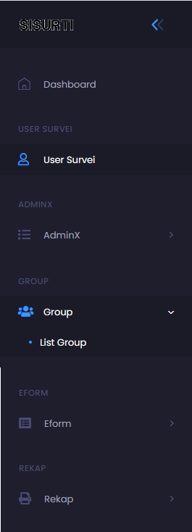
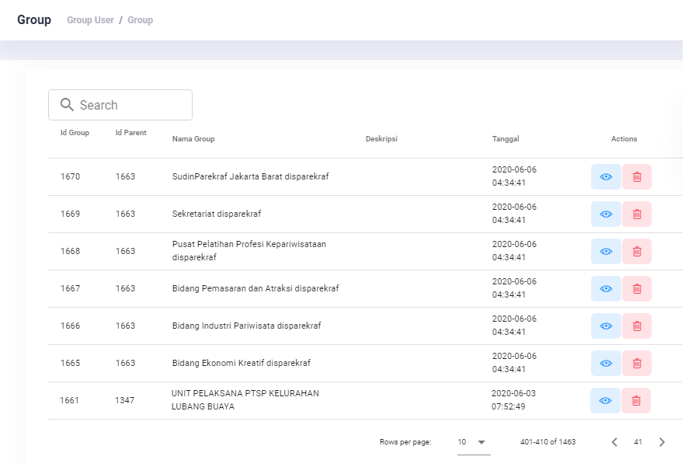
Tampilan Group
Group > List Group, Berisi list nama grup

Slide 17
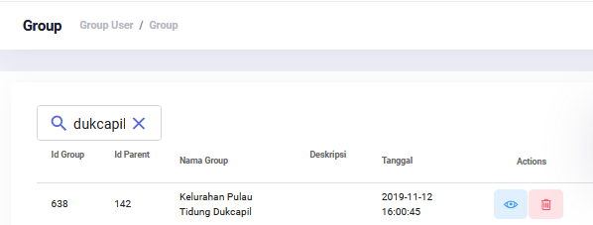
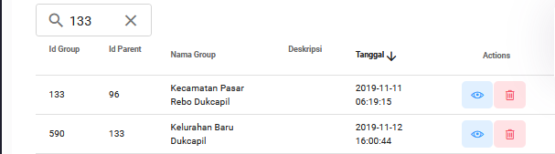
Tampilan Group
Group > List Group, Berisi list nama grup
Field “search”
Mencari diantara 2 atribut, yaitu Id Group, Id Parebt, dan Nama Group
Contoh :
Mencari variabel “Dukcapil” dan ”133”

Slide 18
Eform

Slide 19
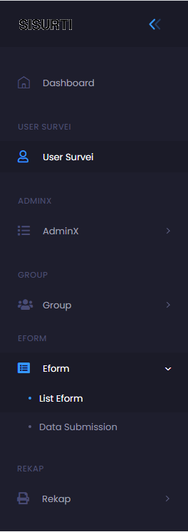
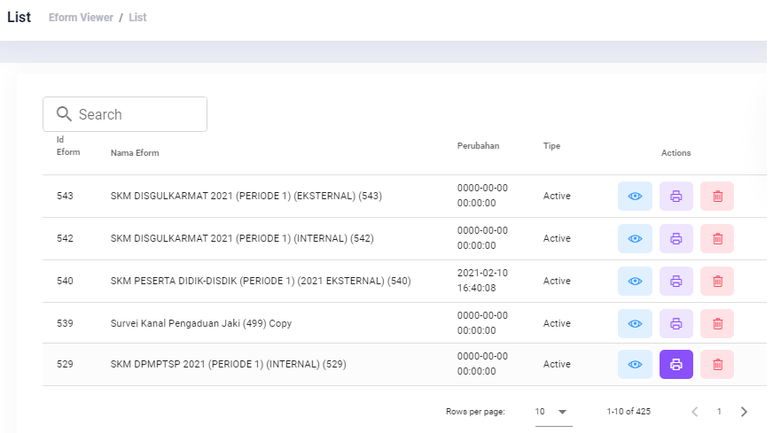
Tampilan Group
Eform > List Eform, Berisi list nama Eform

Slide 20
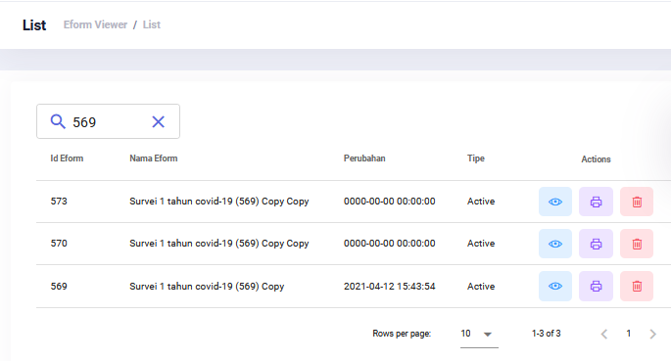
Tampilan Group
Eform > List Eform, Berisi list nama Eform
Field “search”
Mencari diantara 2 atribut, yaitu Id Eform dan Nama Eform
Contoh :
Mencari variabel “569”

Slide 21
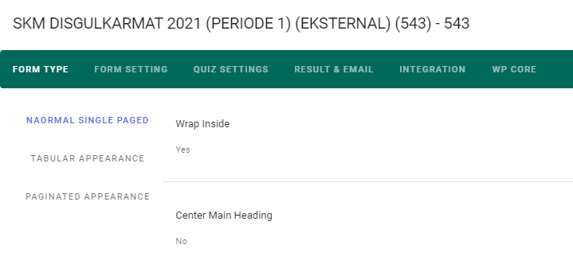
Tampilan Group
Eform > List Eform, View
Untuk melihat configurasi survei

Slide 22
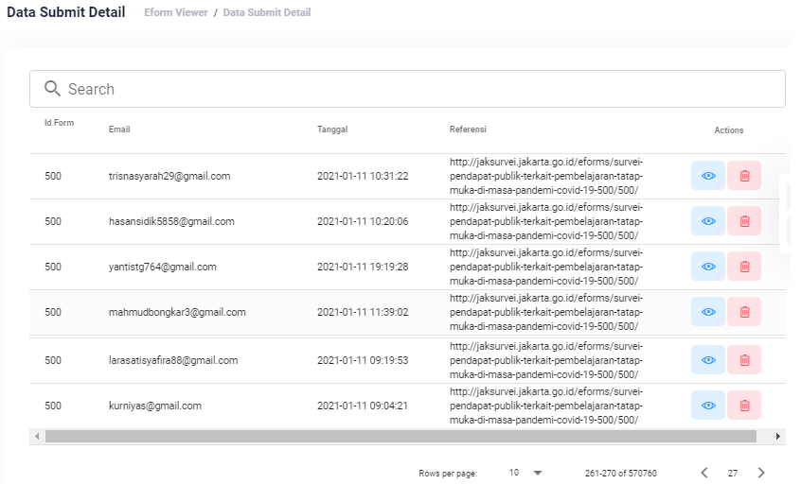
Tampilan Group
Eform > Data Submission, Berisi list nama responden yang telah mengisi

Slide 23
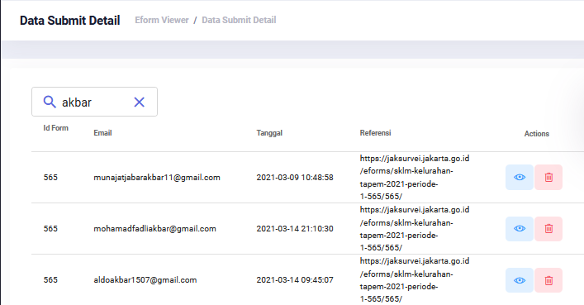
Tampilan Group
Eform > Data Submission, Berisi list nama responden yang telah mengisi
Field “search”
Mencari diantara 2 atribut, yaitu Id Eform dan Nama Eform
Contoh :
Mencari variabel “akbar”

Slide 24
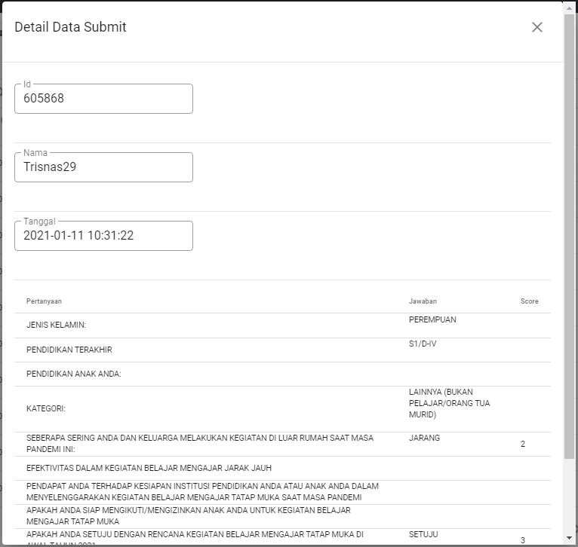
Tampilan Group
Eform > Data Submission, View
Melihat detail dari jawaban user
User dengan nama Trisnas29 telah mengisi survei

Slide 25
Rekap

Slide 26
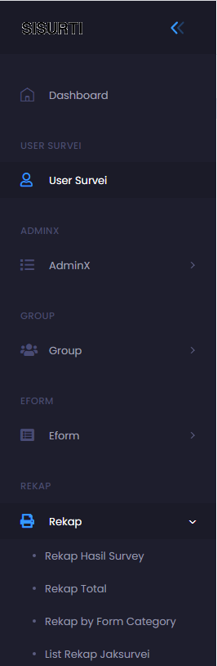
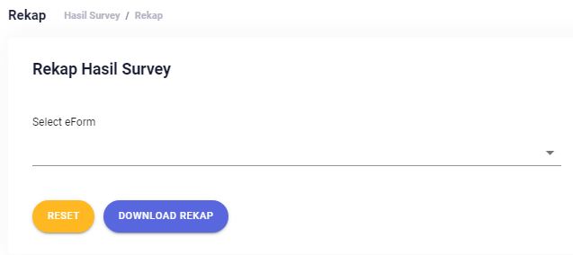
Tampilan Rekap
Rekap > Rekap Hasil Survei
Mendownload seluruh rekap harian, dari 1 form

Slide 27
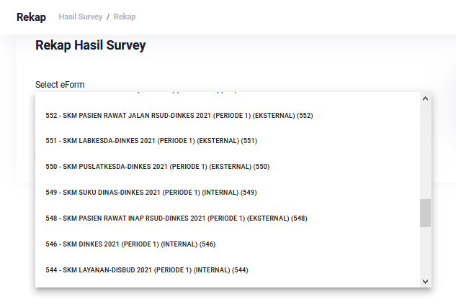
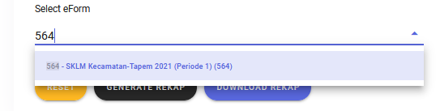
Tampilan Rekap
Rekap > Rekap Hasil Survei
Mendownload seluruh rekap harian, dari 1 form
Field “search”

Slide 28
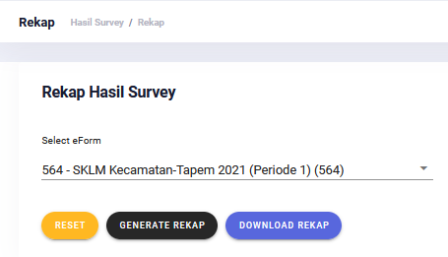
Tampilan Rekap
Rekap > Rekap Hasil Survei
Mendownload seluruh rekap harian, dari 1 form
Button RESET, untuk mengosongkan Kembali field
Button GENERATE REKAP, untuk memindahkan ke file explorer
Buttin DOWNLOAD REKAP, untuk mendonload file ke lokal pc

Slide 29
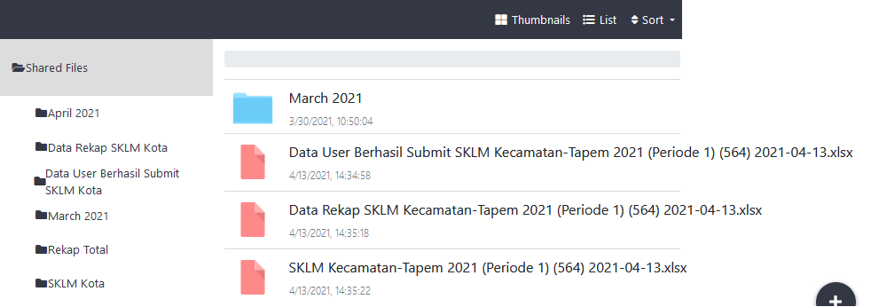
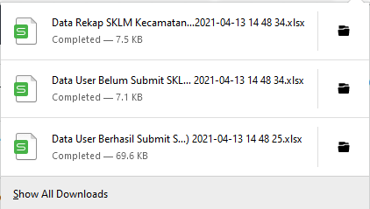
Tampilan Rekap
Rekap > Rekap Hasil Survei
Mendownload seluruh rekap harian, dari 1 form
Hasil rekap ke file eksplorer
Hasil rekap ke file ke lokal pc

Slide 30
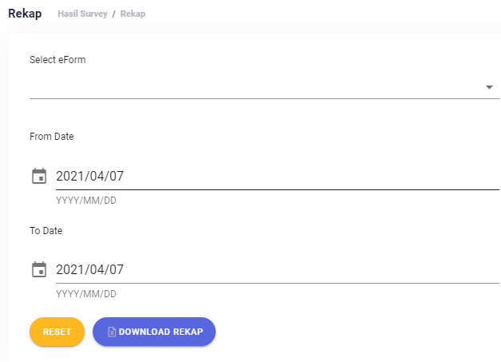
Tampilan Rekap
Rekap > Rekap Total
Mendownload isi jawaban dari 1 form

Slide 31
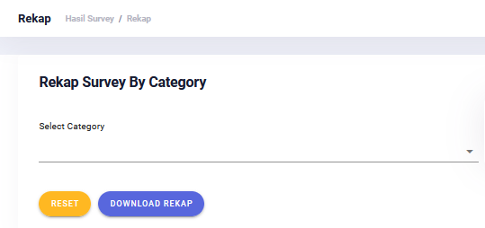
Tampilan Rekap
Rekap > Rekap by Form Category
Mendownload isi jawaban dari kategori

Slide 32
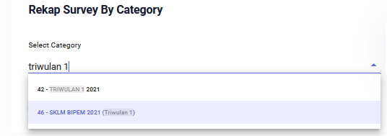
Tampilan Rekap
Rekap > Rekap by Form Category
Field “search”
Mencari diantara 2 atribut, yaitu Id Eform dan Nama Eform
Contoh :
Mencari variabel “triwulan 1”

Slide 33
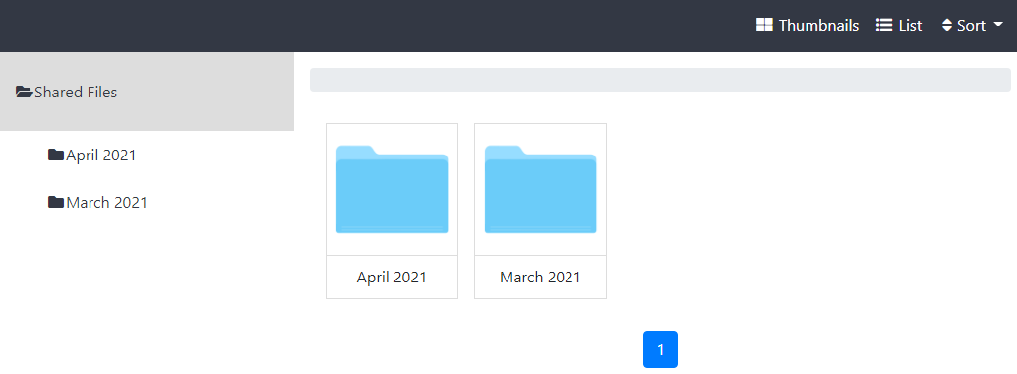
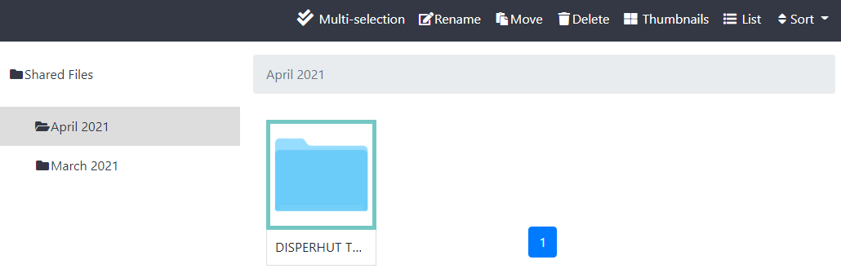
Tampilan Rekap
Rekap > List Rekap Jaksurvei
Seluruh rekap yang terdownload otomatis dengan tampilan filemanager

Slide 34
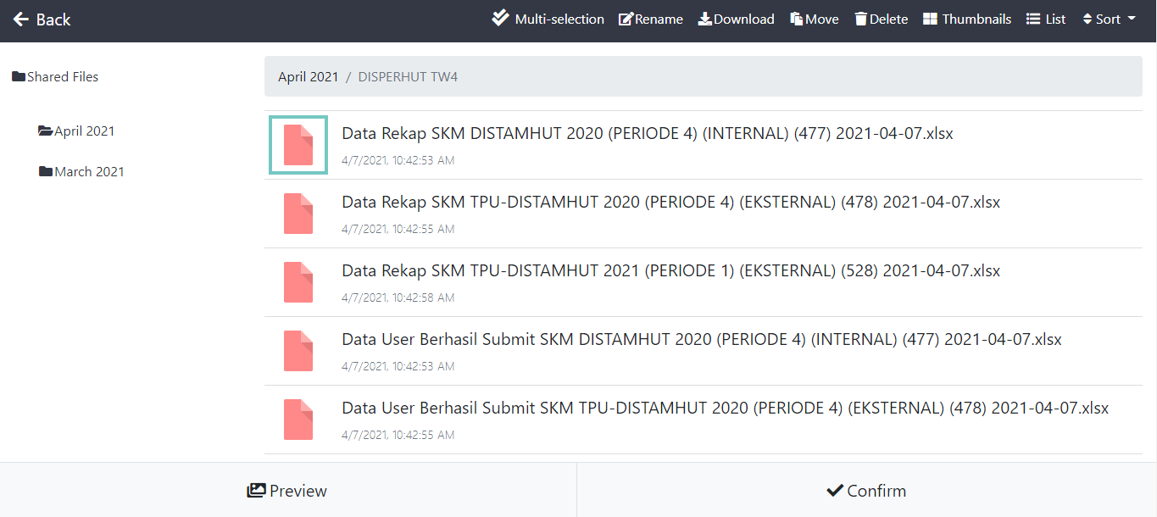
Tampilan Rekap
Rekap > List Rekap Jaksurvei
Seluruh rekap yang terdownload otomatis dengan tampilan filemanager

